Slide 1

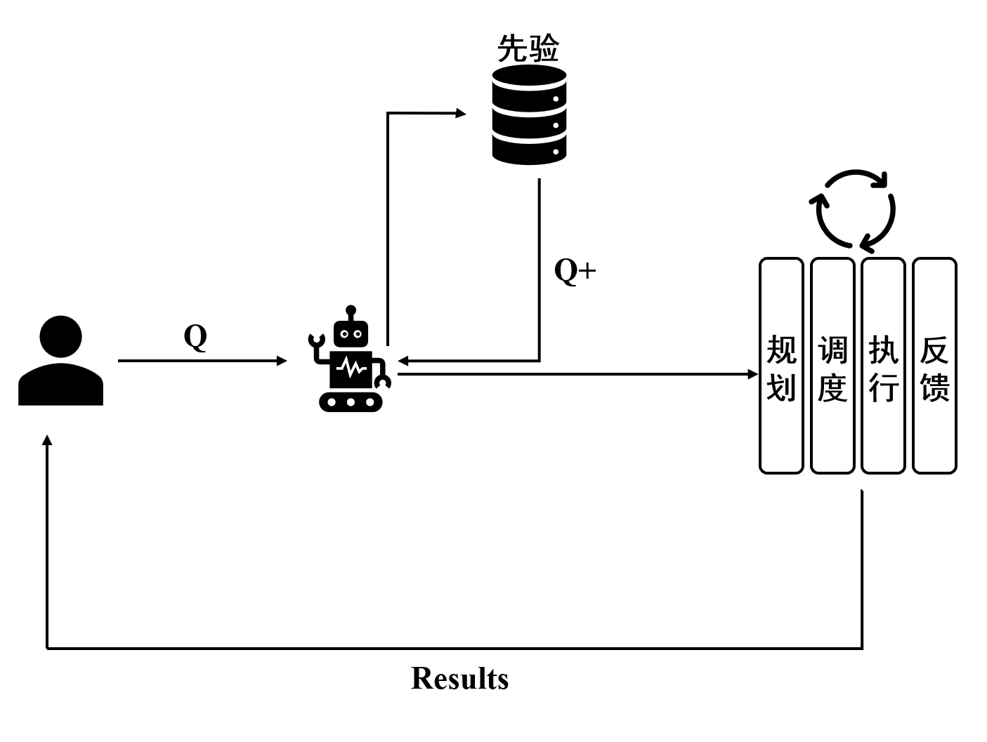
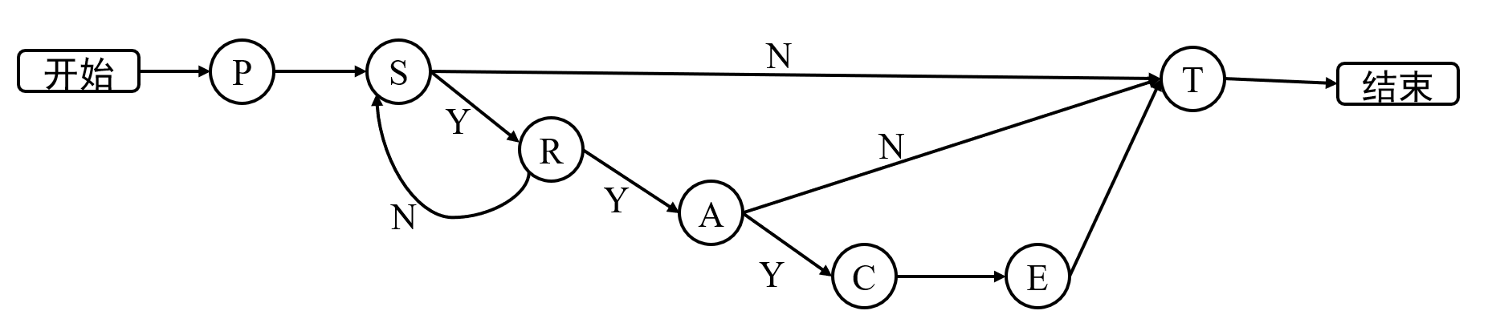
复旦大学“未来智造（AI Agent）工程师训练营” 结题
Bioinformatics_Agent
彭希瑞 徐包原 钱逸峰 松格拉 康熙 夏庭浩
项目简介 Abstract
这是一款面向生物医学领域的AI Agent文献智能分析系统。针对科研人员在PubMed文献检索、精读与跨文献对比中面临的效率瓶颈，本项目基于LangGraph多智能体框架，构建了“规划—检索—解析—对比—报告”五阶段自动化工作流。用户仅需输入自然语言研究问题，Agent即可自动拆解任务、构建PubMed检索式、对检索到的文献逐篇提取17个结构化字段，并完成跨文献对比分析，最终生成来源可溯（标注PMID）的结构化文献综述报告。系统创新性地采用“先结构化、后对比”策略，内建生物医学术语验证引擎与文献质量评分机制，并通过SSE实时流式输出Agent执行过程，实现了全流程透明可查的“白盒化”交互体验。项目直面生物医学科研中“全文阅读成本高、关键信息难定位、跨文献对比效率低”三大痛点，为科研人员提供了一站式的文献智能分析工具。
引言 Introduction
工具 Tools
选题背景及意义
数据来源
生物医学文献数量庞大且增长迅速，科研人员在文献调研中面临三大痛点：全文阅读成本高、关键信息难定位、跨文献对比困难。因此，开发一款能够理解自然语言意图、自动化执行文献检索与结构化解析的AI Agent具有切实的科研赋能价值。
项目数据以PubMed学术文献数据库为核心。PDF全文解析采用MinerU+PyMuPDF双引擎方案。辅助知识层包括自建的生物医学术语词典。
应用场景
研究工具
-目标用户：生物医学领域科研人员、硕士/博士研究生、临床医生、药企研发人员。
-典型场景：系统性文献综述撰写、临床证据快速检索与评估、新药靶点调研、Meta分析文献筛选、跨适应症治疗方案对比。
-潜在应用方向：可扩展至循证医学决策支持、药物不良反应文献监测、基因-疾病关联知识图谱自动构建等
基于LangGraph构建7节点Agent状态图，以大语言模型驱动任务规划、检索式生成、文献筛选、结构化提取与对比分析全流程；API服务采用FastAPI+SSE流式推送；
研究方法与实验 Methods & Experiments
总结 Conclusion
总结
本项目成功构建了一款端到端的生物医学文献智能分析 Agent系统，完成了从自然语言研究问题输入到结构化文献综述报告输出的全链路自动化。
项目亮点:
-领域垂直深耕：针对生物医学场景定制术语引擎与检索模板，优于通用文献工具。
-全流程透明化：Agent每一步执行过程实时可见，增强了AI辅助科研的可信度。
-结构化中间表示：先提取后对比的策略有效规避了LLM 长文本处理中的信息遗漏。
项目方法
01
系统采用“规划—调度—执行—反馈”四层Agentic Workflow架构，将用户自然语言研究问题转化为结构化的多步骤文献分析流水线。
02
1.任务规划(P)：LLM接收用户自然语言查询，将其拆解为4–7个子任务的DAG（有向无环图），子任务类型包括搜索、解析、对比和报告生成，定义任务间的依赖关系。
2.文献检索(S)：采用三级策略构建PubMed检索式
3.Human-in-the-Loop(R)：系统在检索完成后和对比分析前设置两个中断点，用户可审核检索结果、调整检索策略或手动选取文献，确保Agent行为与用户意图对齐。
4.文献解析(A)：由内建术语引擎进行字段验证与标注。
5.跨文献对比(C、E)：基于“先结构化，后对比”策略——将每篇文献的结构化JSON数据构建为摘要卡片
6.报告生成(T)：LLM汇总所有结构化数据与对比分析结果，生成包含研究背景综述、文献逐篇介绍、对比分析总表、结论与建议的结构化报告
未来改进
方向：功能完善
具体内容: 接入PMC全文PDF下载与解析流水线，实现真正的图表级原文对照；完善术语知识库（靶点/突变/药物分类词典数据填充）
方向：场景拓展
具体内容：增加用户本地PDF上传解析功能
方向：模型能力升级
具体内容：支持多模型切换；引入多Agent辩论机制提升分析深度
Github主页：https://github.com/BeatGene/Bioinformatics_Agent
Notes:
P:planner S:search R:review_search A:parse C:compare T:report E:review_results

